Slide 1
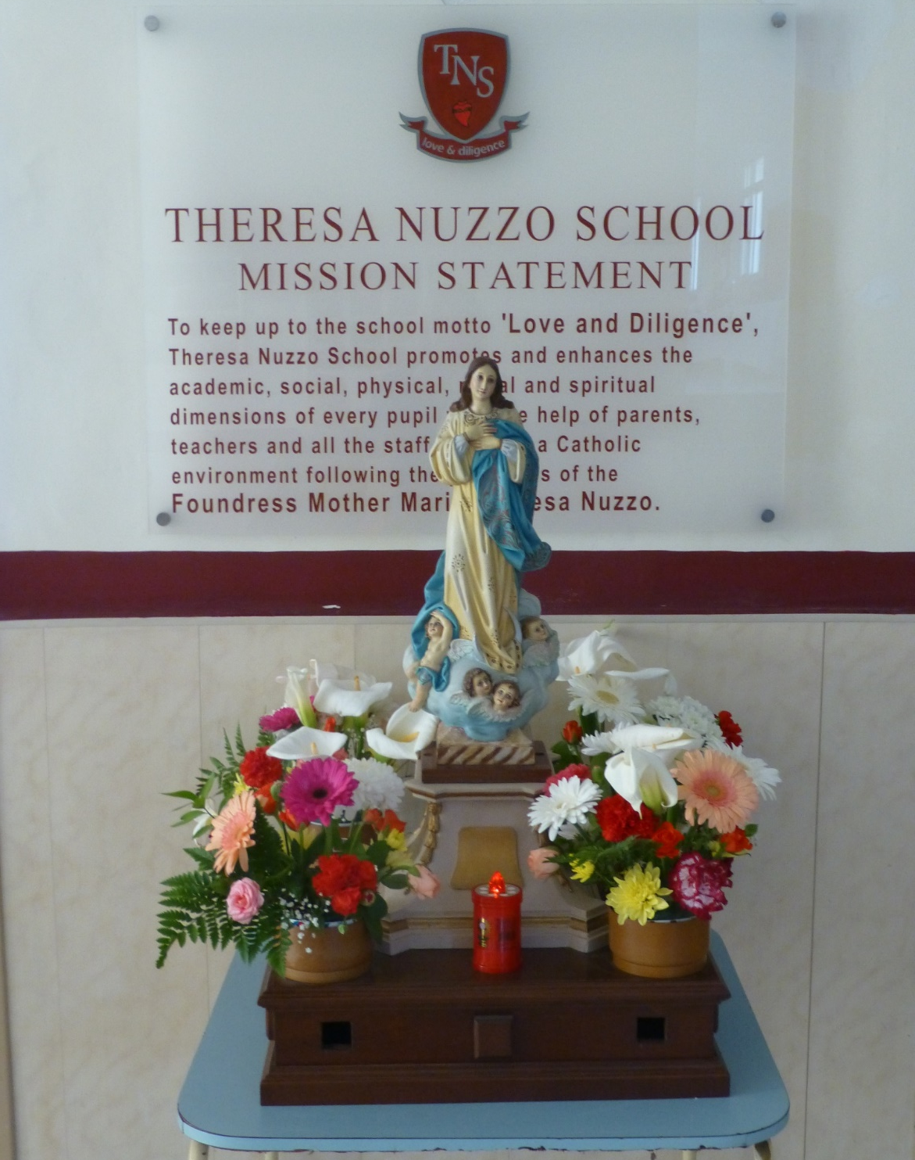

Stáž MALTA 2.5.-9.5.2019
Církevní škola THERESA NUZZO SCHOOL
- první stupeň, děti 5-11 let
- uniformy
- angličtina ve výuce
- den otevřených dveří
- prezentace žákovských prací
- inkluze v praxi

Slide 2
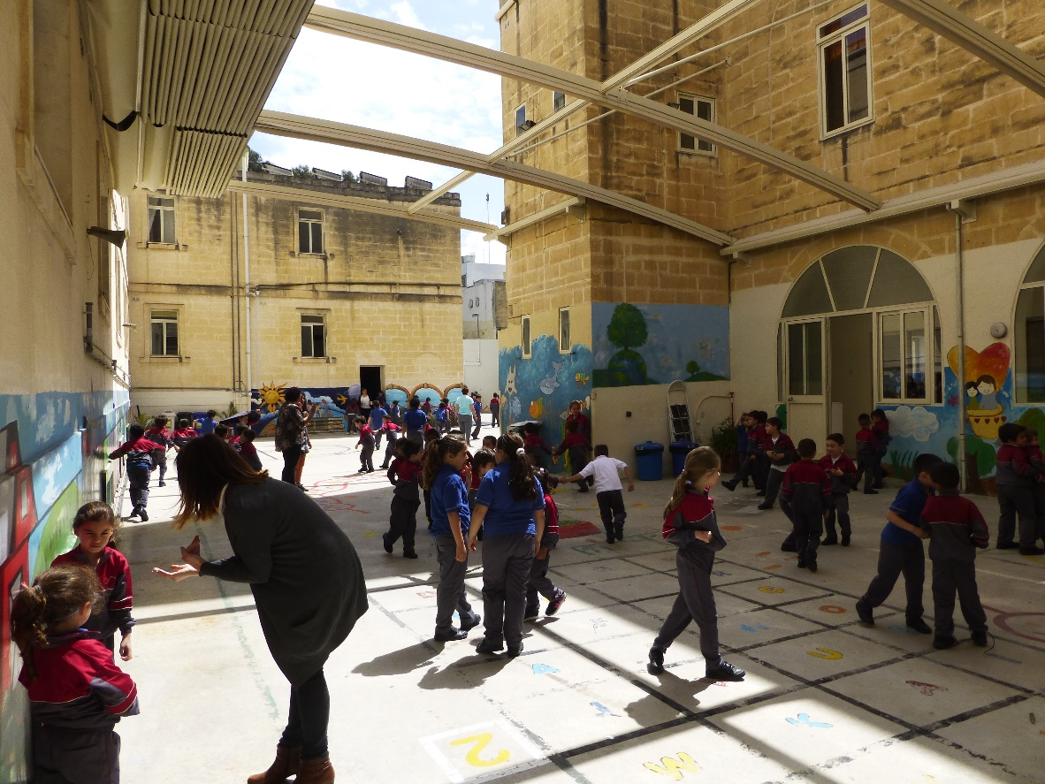
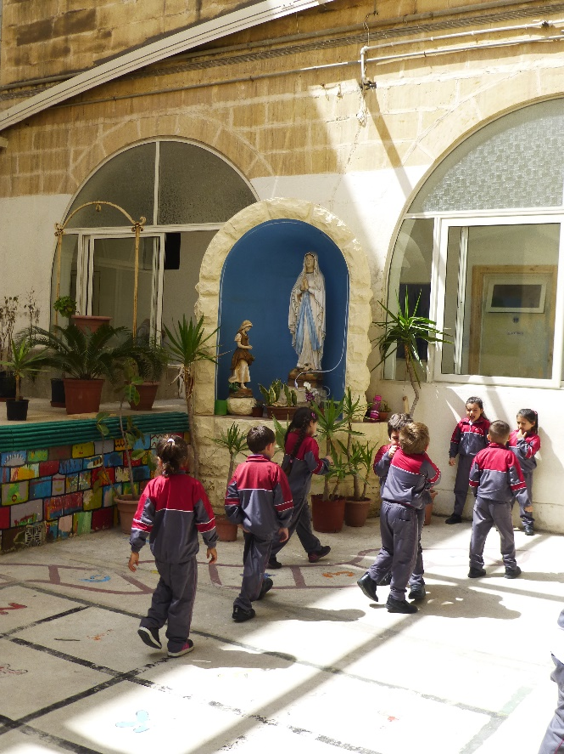
Velká přestávka
- od 9.30 -10.00 venku na hřišti a školním dvoře

Slide 3
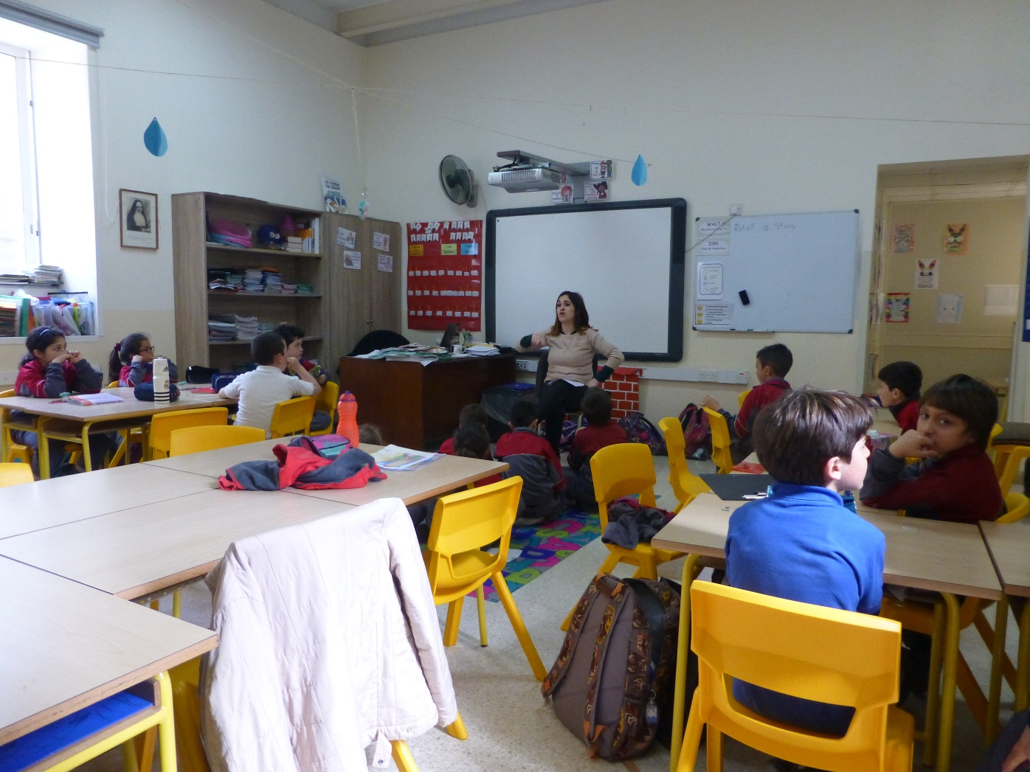
Hodina angličtiny čtvrtý ročník
-vyprávění příběhu
-uvolněnější atmosféra
-inkluze, 2 asistentky ve třídě

Slide 4
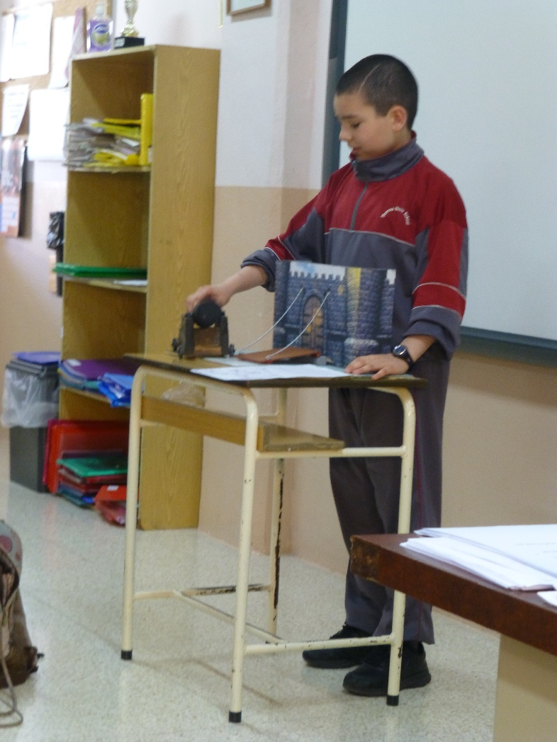
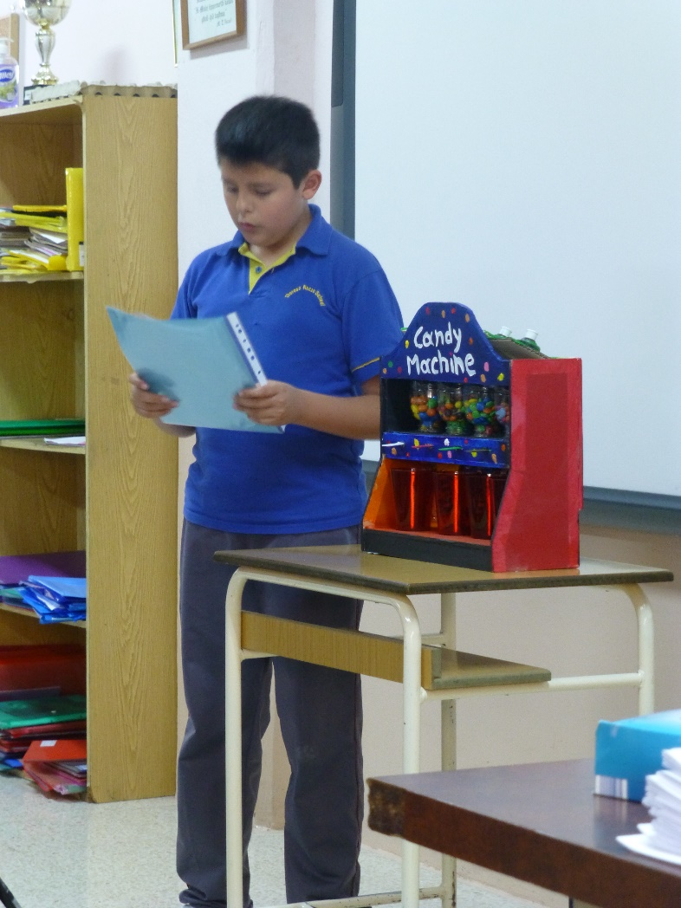
Hodina Science, pátý ročník
- prezentace vlastních projektů v angličtině

Slide 5
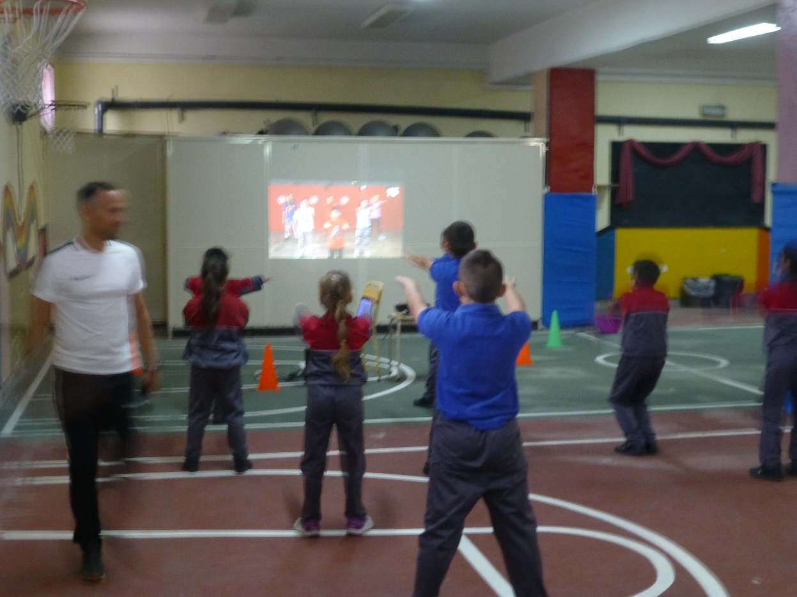
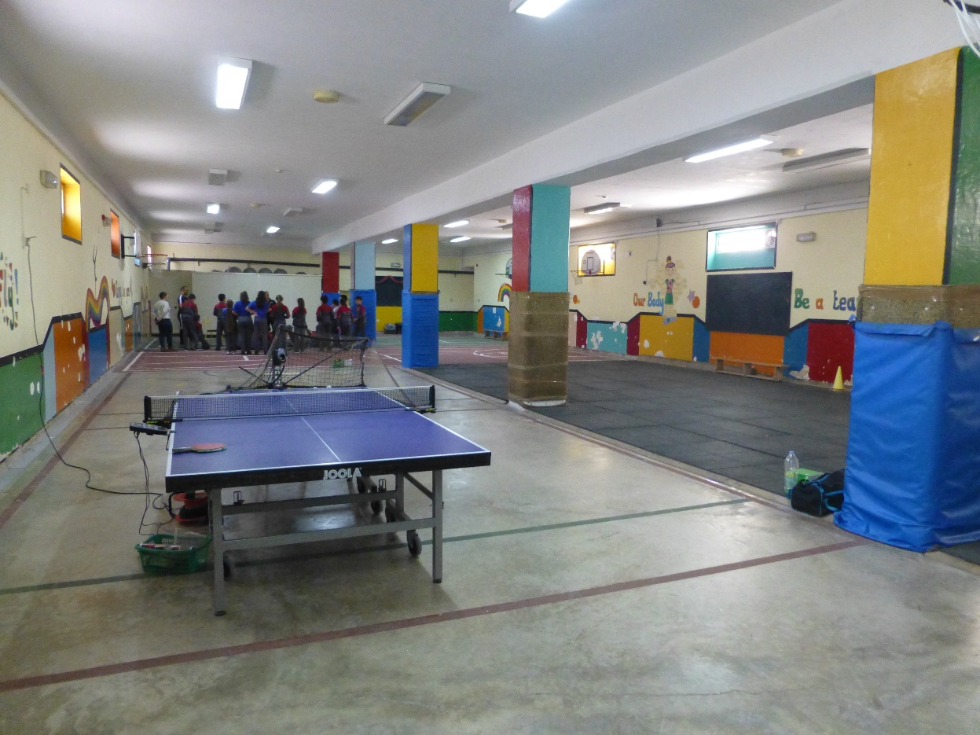
Hodina tělocviku
- špatná vybavenost, rozdělení dětí do skupin

Slide 6
Popis získaných znalostí 1. účastník
Inspirace do hodin Aj,
forma vedení hodin cizího jazyka, vyučování ostatních předmětů s využitím angličtiny,
prezentace vlastních přírodovědných projektů žáků v anglickém jazyce,
využití toho, že žáci s OMJ často snadněji komunikují v AJ a využít toho při prezentaci jejich práce.
Použití více názorných pomůcek s popisy, názornějších prezentací při výkladu učiva pro žáky s OMJ.

Slide 7
Popis získaných znalostí 2. účastník
Zdokonalení se v práci s dětmi s OMJ ve výuce vedené v českém či jiném cílovém jazyce,
prohloubení znalostí ohledně projektové výuky, komunikativní metody, zážitkového vyučování.
Nové nápady do výuky angličtiny, pochopení možností, které výuka především u mladších žáků v cizím jazyce či žáků s OMJ nabízí.
Poznání zahraničního přístupu k učení, inkluzi, práci s žáky s OMJ, jejich nároků na vzdělávání a moderních výukových přístupů.

Slide 8
Popis získaných znalostí 3. účastník
Využití anglického jazyka v jiném předmětu a její následná aplikace, stínování práce s dětmi s OMJ,
poznání cizí kultury,
učitelé své žáky hodnotili slovně,
pozorování využití moderních technologií,
sledování žáků při prezentování různých pokusů,
používání dalších pomůcek pro lepší pochopení učiva,
komunikace jak s učiteli, tak i s žáky a vedením školy.

